Slide 1
Създаване на модел, предсказващ медицинска застраховка
Александър Димитров ф.н 31636

Slide 2
Цел на проекта
Да се определят и покажат основните причини за определяне на медицинската застраховка, както са в момента в света
Да се създаде модел, който да предскаже спрямо наличната информация, колко пари ще дадем в случай на медицинско застрахователно събитие

Slide 3
Информация за извадката
Извадката съдържа информация за общо 1300 човека като използва информация за тях от типа – Дали са пушачи, възраст, пол, тегло, регион в който живеят и съответните медицински разходи
Информацията е придобита от националното бюро за преброяване в САЩ - US Census bureau (информация в слайдовете за източници)
И по-конкретно файлът за 2018та година индивидуални лица(не за семейства)
За целите на информацията съм игнорирал раса и директно съм я изключил като start data set
Ако файлът не се отвори, има подобни csv файлове в Kaggle.com

Slide 4
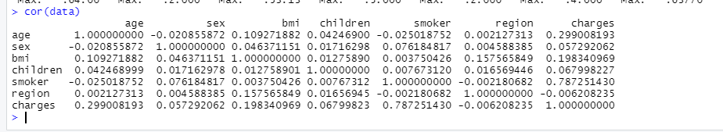
Определяне на влияещите стойности
Тъй като целта ни е предсказването на медицинските разходи => предикторите ще са данните с най-голяма корелация с тях
Ползваме функцията cor(data) и получаваме

Slide 5
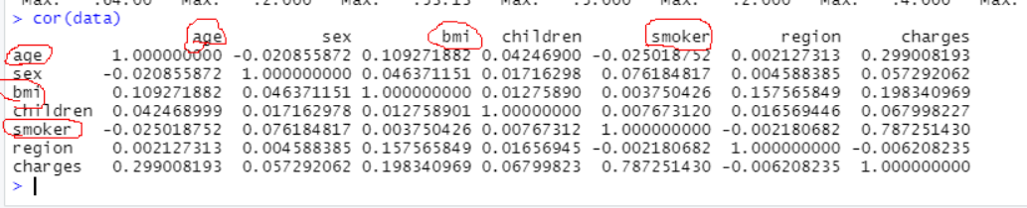
Какво ни казва тази таблица ?
Казва ни че най-важните данни, тоест най-определящи са възрастта, теглото(дефинирано с BMI) и дали човекът пуши, проблемът обаче е че в данните просто е посочени дали човекът пуши или не и няма как да се конктетизира повече(напр. Колко цигари на ден).
В такъв случай че направим 2 модела - за пушачите и за непушачите

Slide 6
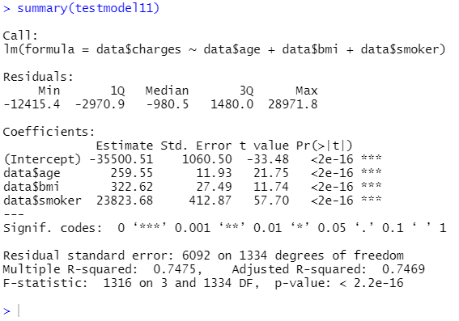
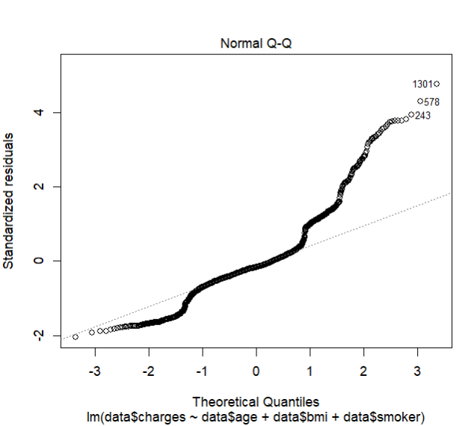
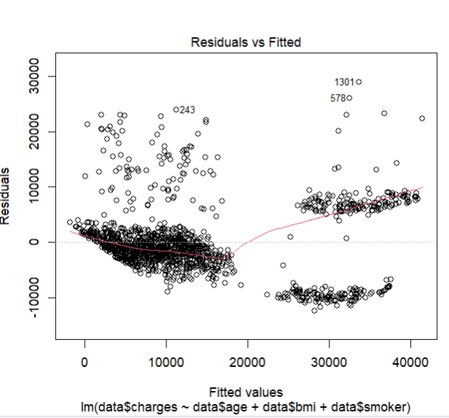
Модел без разделяне на пушачи/непишачи
Тестов модел, без да разделям пушачи и непушачи с цел сравняване с разделеният модел по-късно

Slide 7

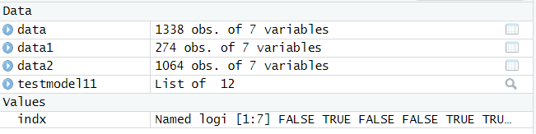
Разделяне на пушачите
Разделяме ги на 2 нови масива, data1 – пушачи, data2 - непушачи
Вижда се че се разделят правилно ( Всички = пушачи + непушачи) и няма NA

Slide 8
Определяне на влияещи стойности в модел за пушачите
За пушачите основен фактор който влияе на разходите е теглото(BMI) и особено ако е наднормено, както и възрастта

Slide 9
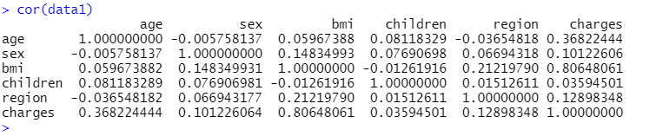
Определяне на влияещи стойности в модел за пушачите
Проверяваме връзките между данните на пушачите(дали са корелирани)

Slide 10
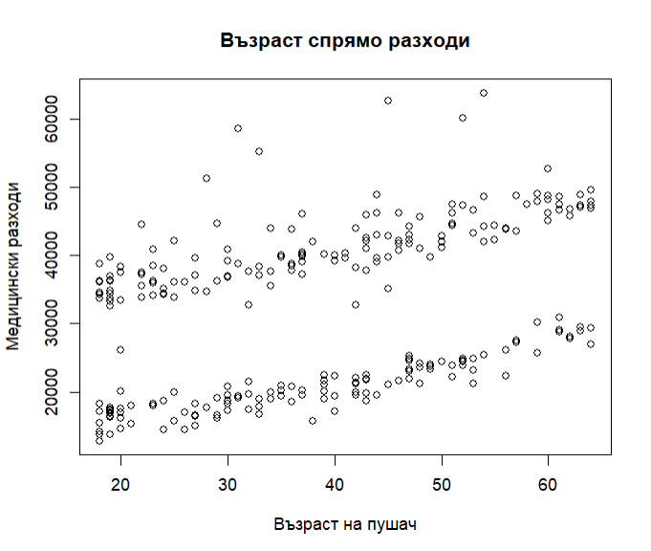
Определяне на влияещи стойности в модел за пушачите
Нека да проверим свързаността на медицинските разходи спрямо възрастта
plot(data1$age, data1$charges, main="Възраст спрямо разходи", xlab = "Възраст на пушач",
ylab= "Медицински разходи")

Slide 11
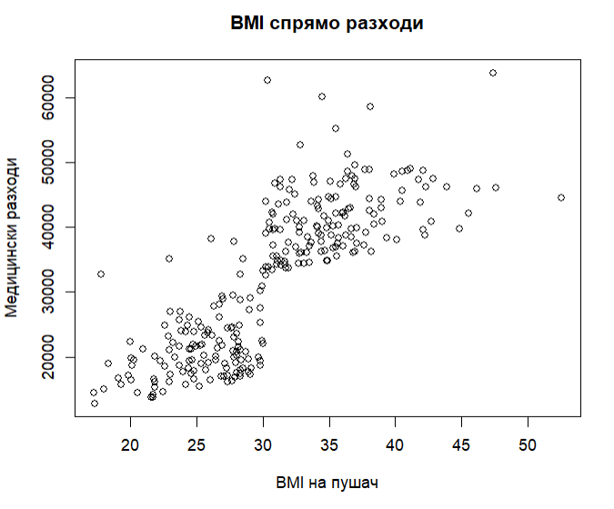
Определяне на влияещи стойности в модел за пушачите
Нека да проверим свързаността на медицинските разходи спрямо теглото
plot(data1$bmi, data1$charges, main="BMI спрямо разходи", xlab = "BMI на пушач",
ylab= "Медицински разходи")

Slide 12
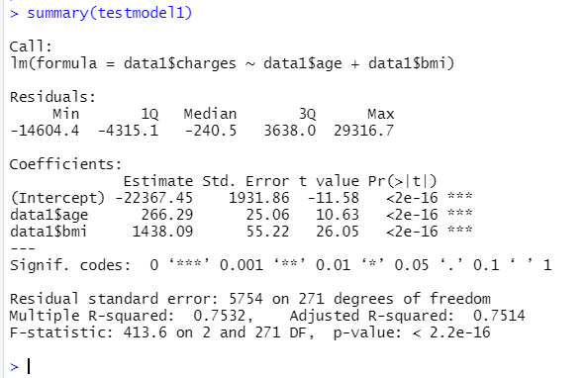
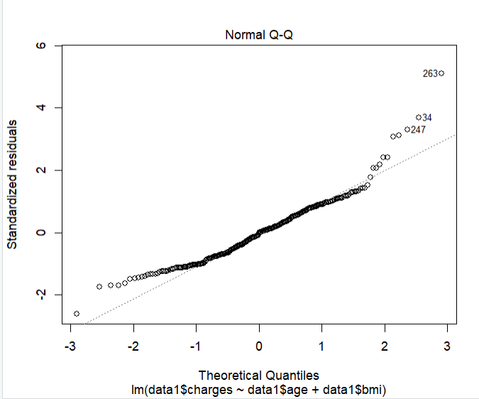
Сравнение с модел без групиране по тегло
Тестов модел, без да разделям нормално/наднормено тегло с цел сравняване с разделеният модел по-късно

Slide 13
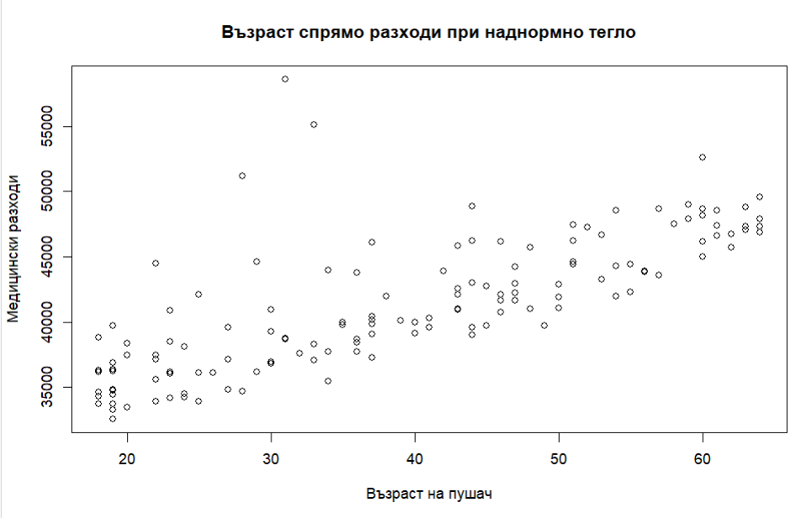
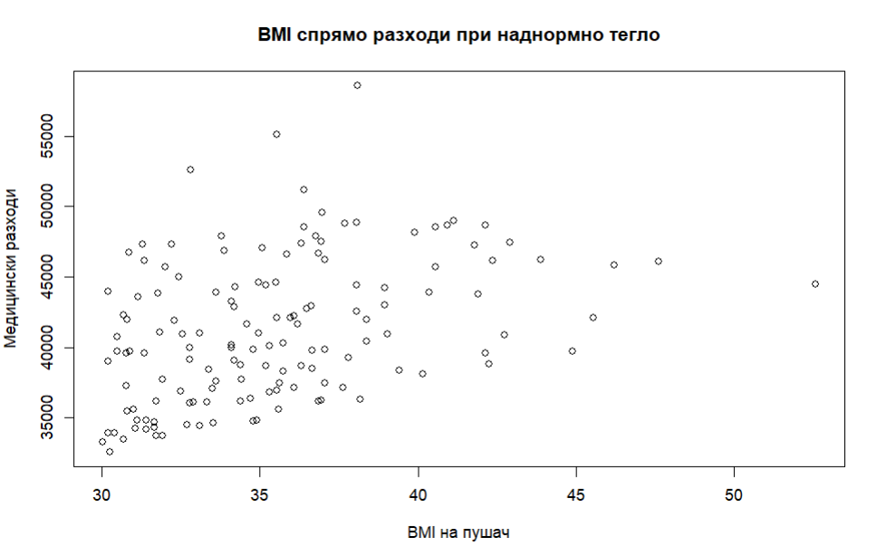
Какво ни дават тези данни ?
Можем да забележим че имаме 2 отделни групирания на данните при възраст и при наднормено тегло (BMI> 30)
Като разделим пушачите с нормално и наднормено тегло получаваме че

Slide 14
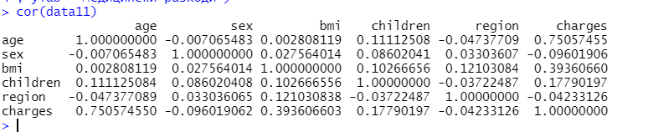
Корелация на данните на хората с наднормено тегло

Slide 15
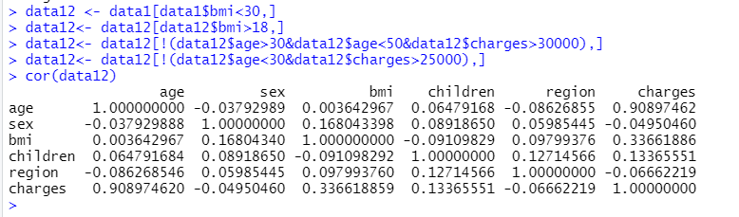
Същите разсъждения за хората с нормално тегло
Корелацията им е следната

Slide 16
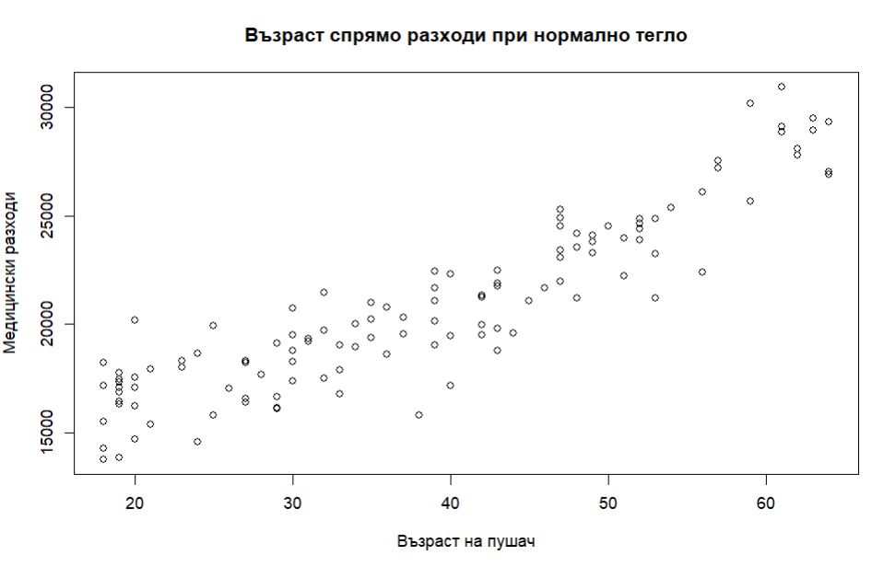
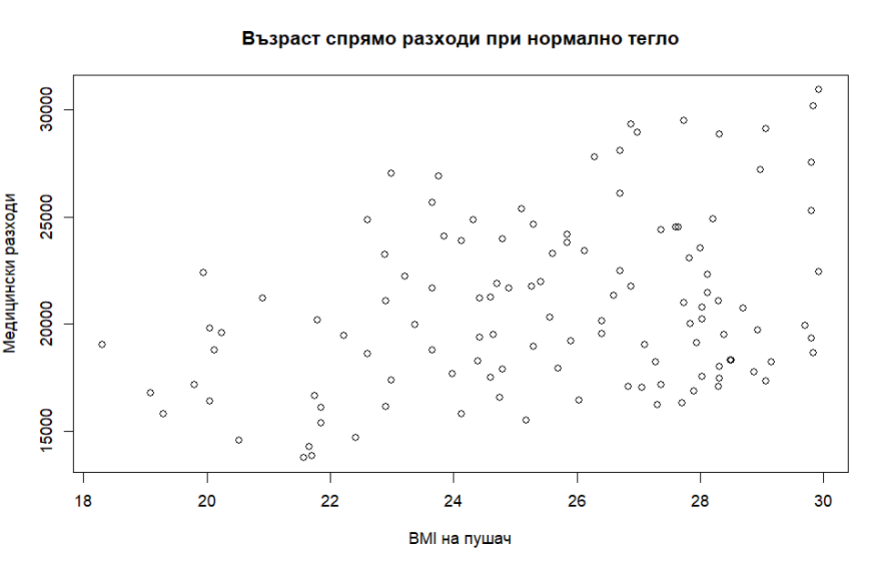
За хората с нормално тегло

Slide 17
СЪздаване на моделите
Премахваме лошите и ненужните данни и получаваме следното

Slide 18
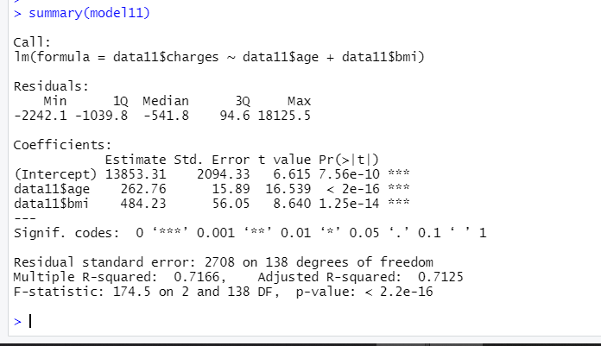
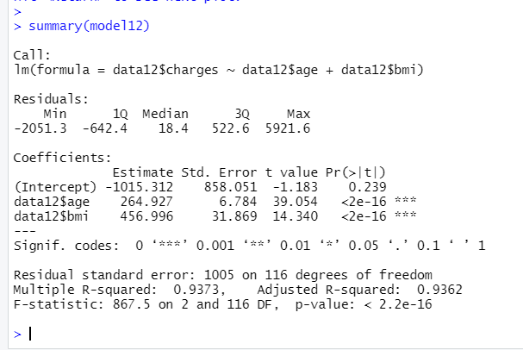
Модел за изчисляване на медицинските разходи на пушачи с наднормено тегло
Модел на пушачи с наднормено тегло
Модел на пушачи с нормално тегло

Slide 19
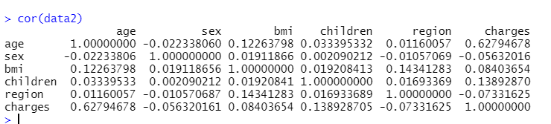
СЪщите модели, обаче за непушачи

Slide 20
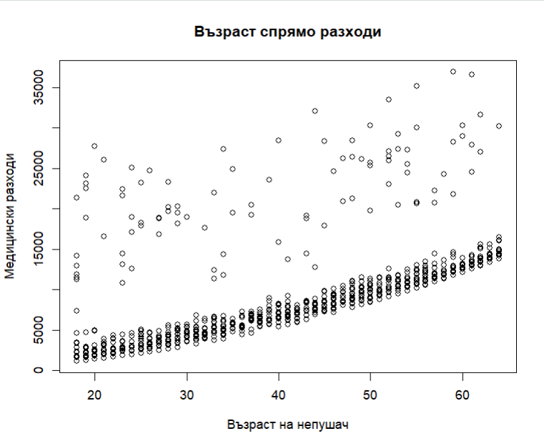
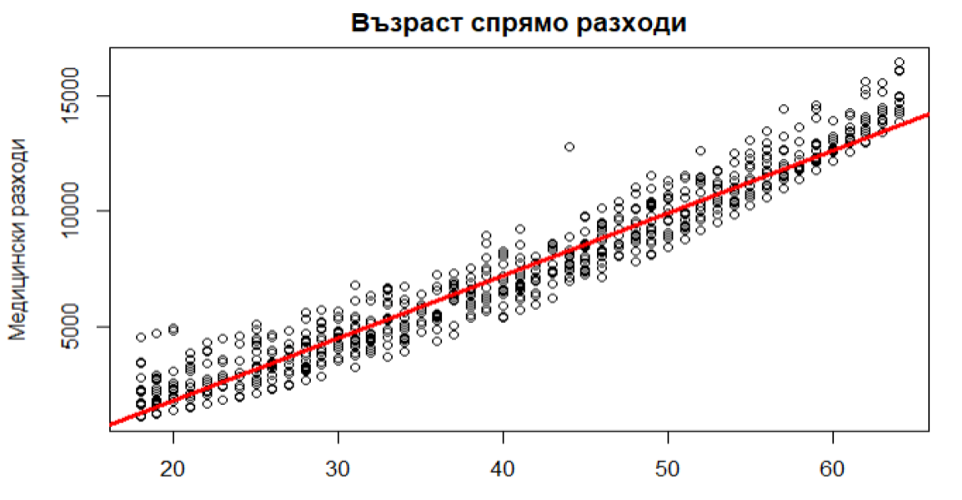

Slide 21
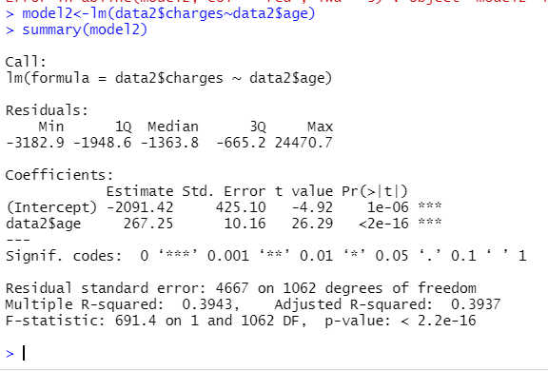
Модел без филтриране на данни

Slide 22
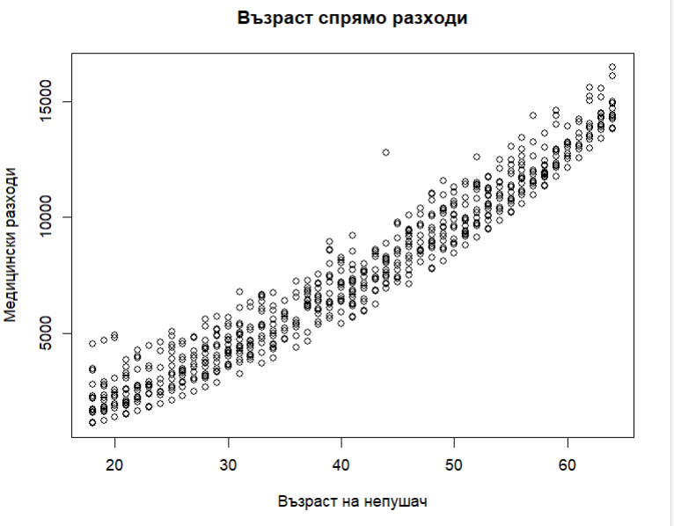
Филтриране и визуализиране на вече филтрираните данни.
Филтрирането е на база създадения горен модел
Виждаме че с възрастта нарастват и медицинските разходи(което си е логично)

Slide 23
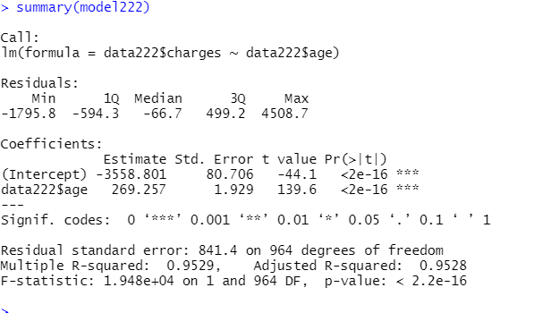
Модел върху последните данни

Slide 24
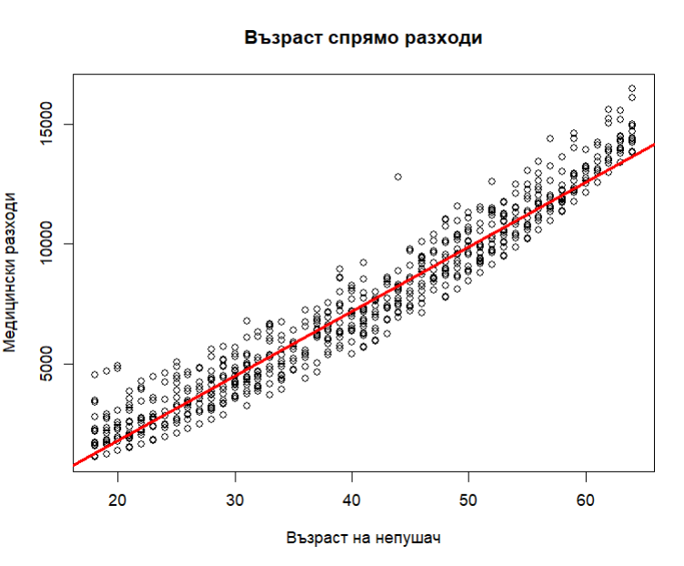
Регресионна права върху данните

Slide 25
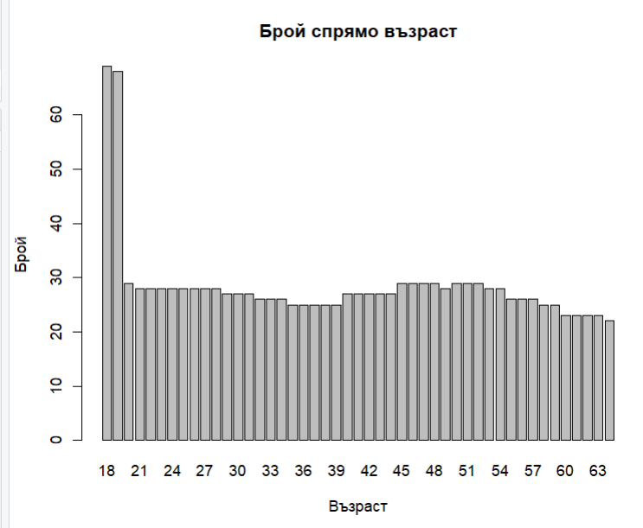
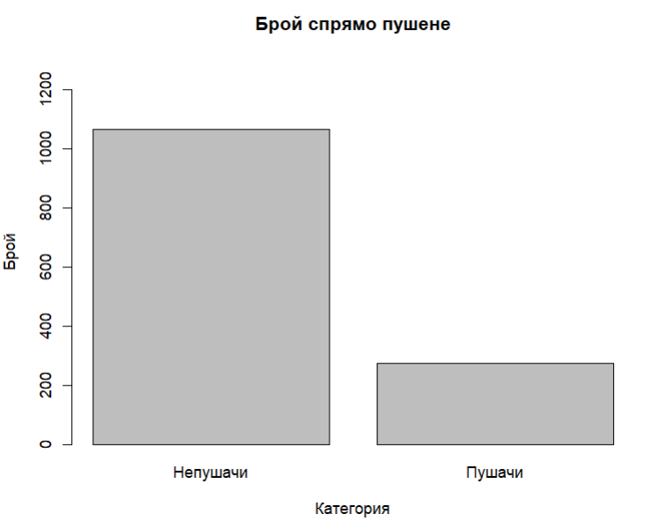
Допълнителни графики

Slide 26
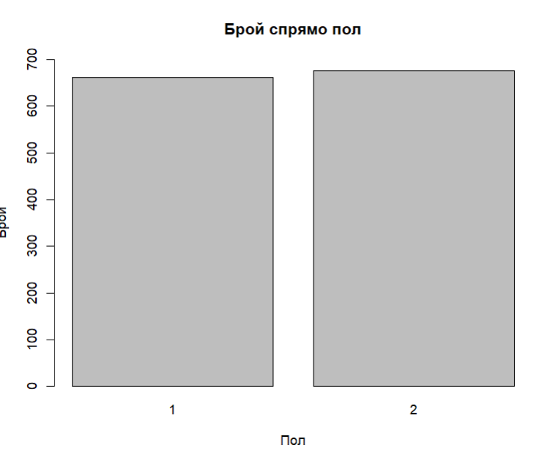
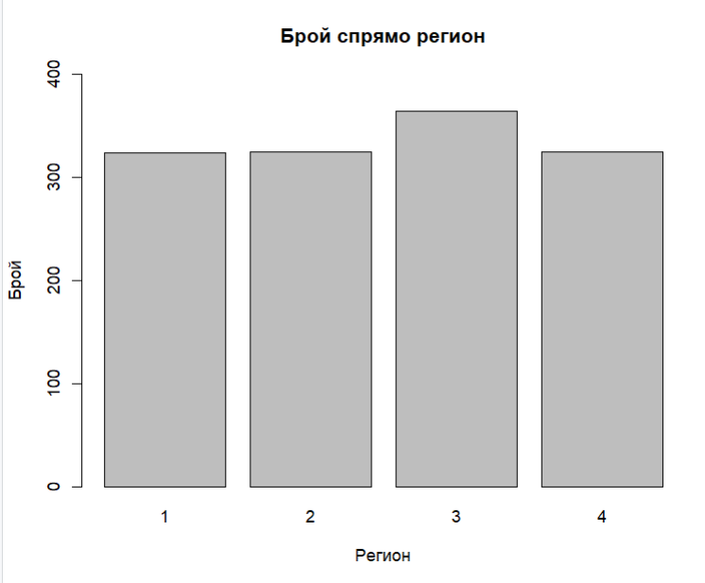

Slide 27
Изводи
При непушачите се наблюдава нелинейност, която не е породена от някой от факторите в данните (т.е пол, възраст, брой деца, регион). Може да се предположи че е здравословна
Моделът който ползва всички фактори накуп е доста неподходящ за прогнозирането на разходите

Slide 28
Източници
US Census Bureau - https://www.census.gov/topics/health/health-insurance/data/datasets.csv
Kaggle medical datasets https://www.kaggle.com/datasets/mirichoi0218/insurance
Mendenhall, W., Wackerly, D., Scheaffer, R., Mathematical Statistics with Applications, Duxbury
James, G., Witten, D., Hastie, T., Tibshirani, R. An Introduction to Statistical Learning with Applications in R, Springer
Д. Въндев, Приложна статистика. Част 1. https://store.fmi.uni-sofia.bg/fmi/statist/personal/vandev/lectures/APPLSTAT1.pdf

Slide 29
Източници
MIT Open Courseware Statistics for applications [18.650] Dr. Peter Kempthorne https://ocw.mit.edu/courses/18-443-statistics-for-applications-spring-2015/
MIT Open Courseware Маthematical statistics[18.655] Dr. Peter Kempthorne
https://ocw.mit.edu/courses/18-655-mathematical-statistics-spring-2016/
INTRODUCTION TO PROBABILITY AND STATISTICS[18.005] Jeremy Orloff/Jonathan Bloom https://ocw.mit.edu/courses/18-05-introduction-to-probability-and-statistics-spring-2014/

Slide 30
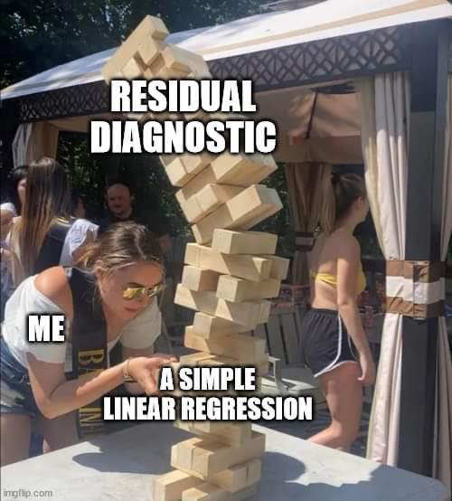

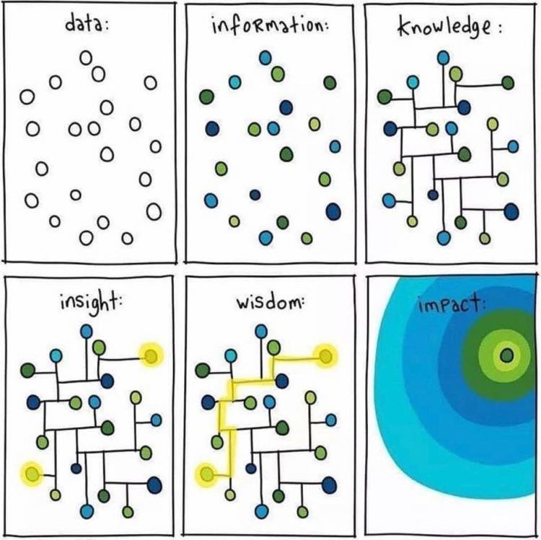

Благодаря за вниманието

